Slide 1
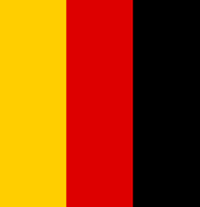
Німеччина
Загальноосвітня школа І-ІІІ ступенів № 26 м. Житомира
Виконав:
Учень 10-Б класу
Кондратюк Вадим
Житомир - 2012

Slide 2
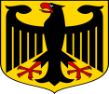
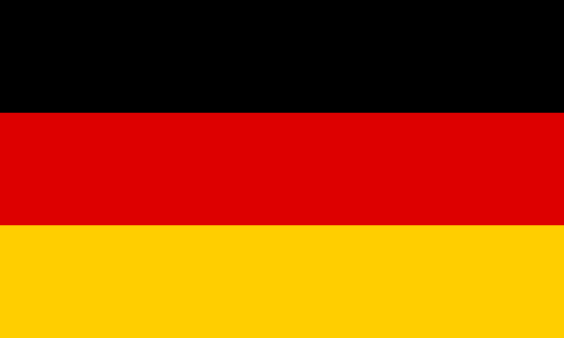
Ви дізнаєтесь про:
Історія
Устрій
Економіка
Населення

Slide 3
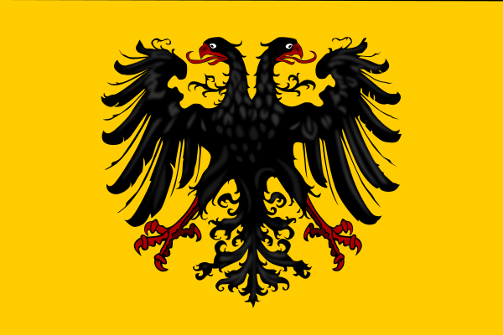
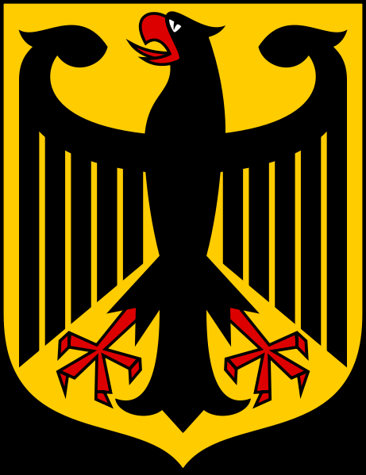
Історія
Перші згадки про германців і кельтів з'явилися в працях стародавніх греків і римлян. Одна з перших згадок про германців відноситься до 98 р. Вона була зроблена римським літописцем Тацитом
Традиційною датою заснування Німецької держави прийнято вважати 2 лютого 962 р.: цього дня східнофранкський король Оттон I був коронований в Римі і став імператором Священної Римської імперії.

Slide 4
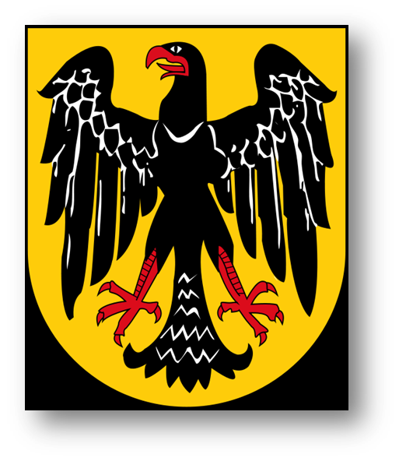
Новітній період
1914 року Німеччина вступила в Першу світову війну, програш в якій привів до краху імперії і створення так званої Веймарської республіки.
1933 року канцлером Німеччини призначений вождь Німецької націонал-соціалістичної робітничої партії Адольф Гітлер, при якому Німеччина проводила агресивну експансіоністську і реваншистську політику, яка в 1939 році призвела до Другої світової війни.

Slide 5
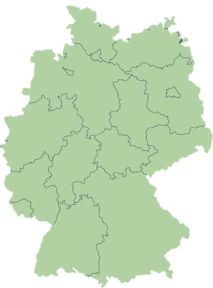
Адміністративний устрій
Німеччина поділена на 16 політико-адміністративних територій — федеральні землі. Останні в свою чергу діляться на 439 районів і міських округів.

Slide 6
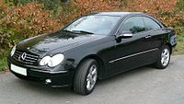
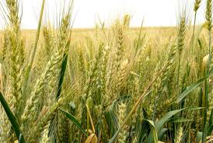
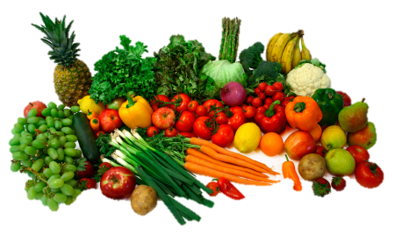
Економіка
Німеччина — одна з високорозвинених країн світу. Вона посідає перше місце в Європі за кількістю виробленої промислової продукції.
Провідне місце в економіці займають електронно-технічна, машинобудівна, гірнича, металургійна, хімічна, харчова, суднобудівна, текстильна, нафтопереробна галузі промисловості.
Понад третина території Німеччини зайнята сільським господарством. Головним чином вирощуються зернові, картопля, цукрові буряки, рослини, з яких виробляється олія.

Slide 7
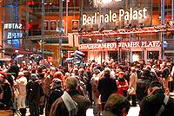
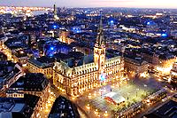
Населення
Населення Німеччини — 83 мільйони мешканців, із них 75 мільйонів з німецьким, а 8 мільйонів із іноземним громадянством. У країні живуть 70 мільйонів німців та 13 мільйонів іноземців (16%).

Slide 8
Соціальне опитування
Запитання: Чи бажаєте ви відвідати Німеччину?
Кількість респондентів: 20
Так | Ні | Можливо
13 | 4 | 3

Slide 9
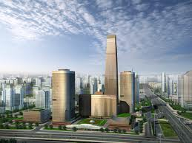
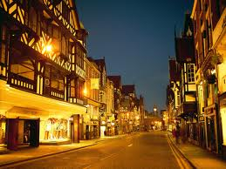
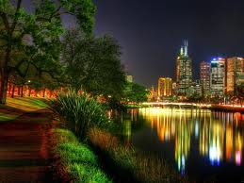
До зустрічі в Німеччині

